Slide 1
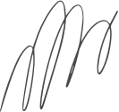

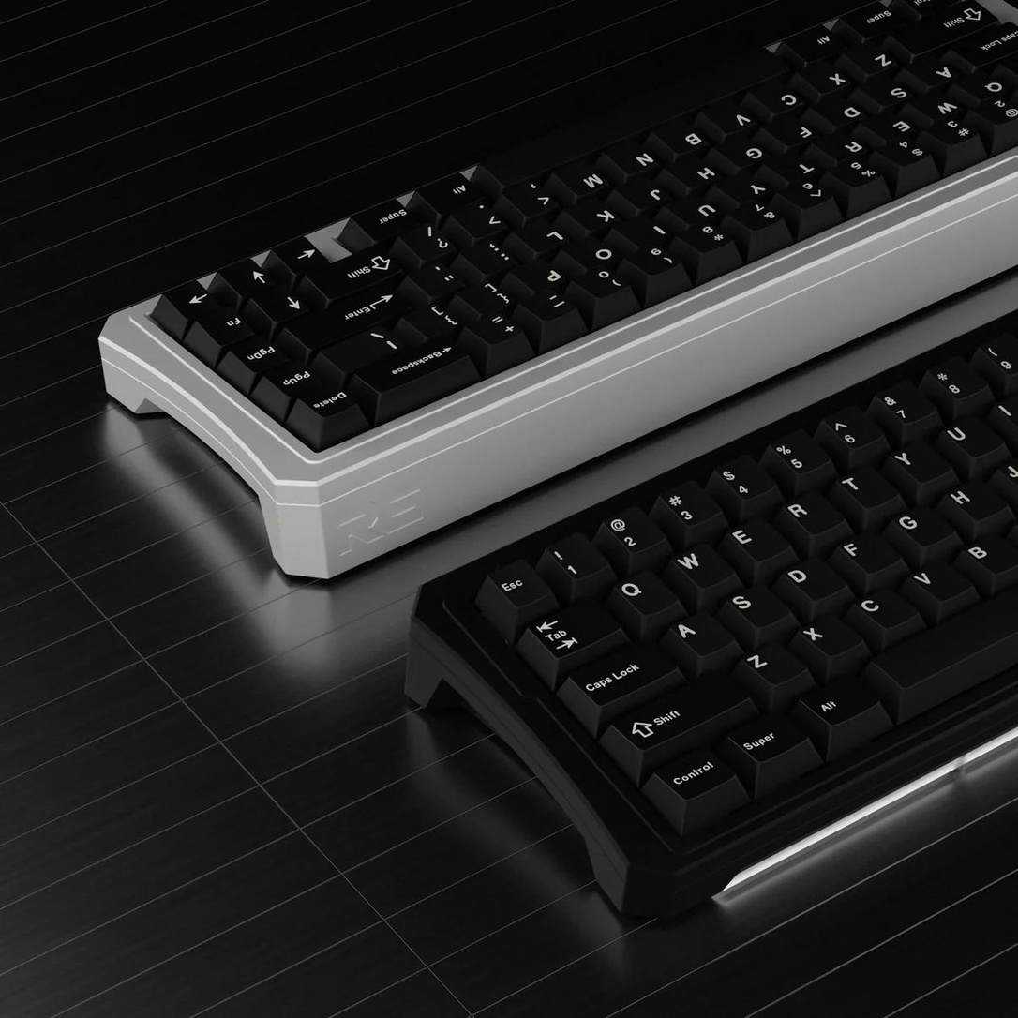

Website đấu giá bàn phím
Nguyễn Anh Huy
2180600505
Giáo viên hướng dẫn:
Bùi Mạnh Toàn

Slide 2


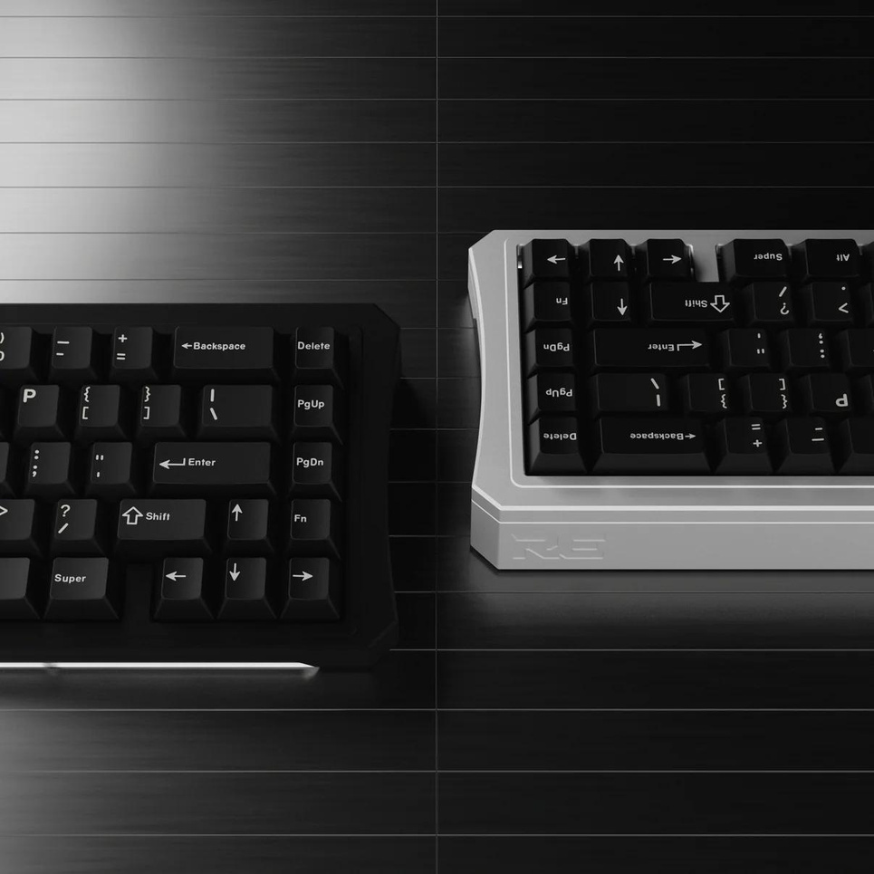

Xin cảm ơn thầy Bùi Mạnh Toàn đã truyền đạt rất nhiều kiến thức liên quan tới ngành học một cách hiệu quả và luôn đồng hành cùng em trong thời gian qua, giúp em định hình cũng như hiểu ra được rất nhiều về việc biến các ý tưởng thành các sản phẩm thực tế. Thông qua đó em đã có đủ cơ sở để hoàn thành đồ án này đúng hạn quy định, trang bị cho mình những hành trang vô cùng đắt giá này và tin rằng môn học Đồ án cơ sở này sẽ giúp rất nhiều cho việc tiếp thu các môn học khác và là nền tảng vững chắc cho công việc trong tương lai.
Trong quá trình thực hiện đồ án, mặc dù đã cố gắng hết sức song do thời thời và khả năng có hạn nên em không thể tránh khỏi những thiếu xót cũng như có những tính năng, ý tưởng vẫn còn dở dang chưa có cơ hội thực hiện được. Vì vậy, em mong nhận được sự thông cảm, chỉ bảo và giúp đỡ từ thầy để có thể hoàn thiện và phát triển tốt “Website đấu giá bàn phím”.
Một lần nữa em xin chân thành cảm ơn thầy.
LỜI CẢM ƠN

Slide 3


Node.js và Express.js
MongoDB
MVC
Công Nghệ

Slide 4
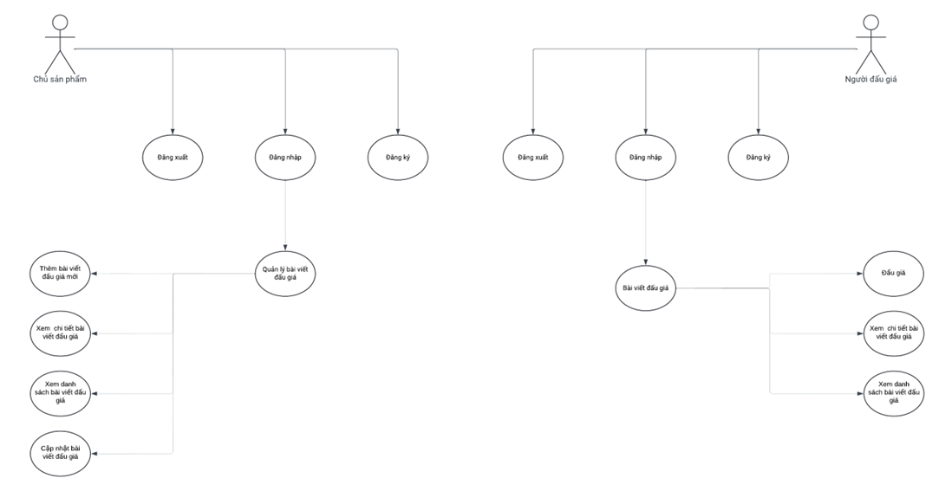
USE CASE

Slide 5
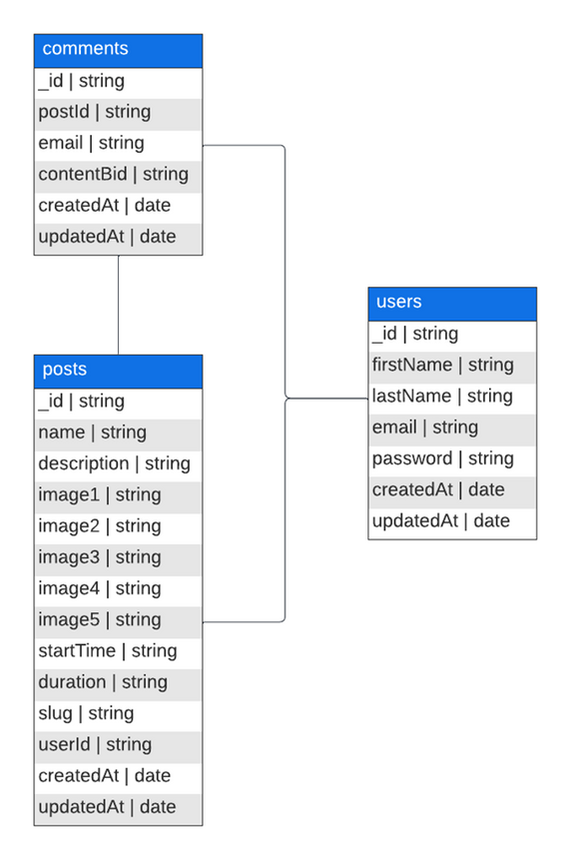
ERD

Slide 6
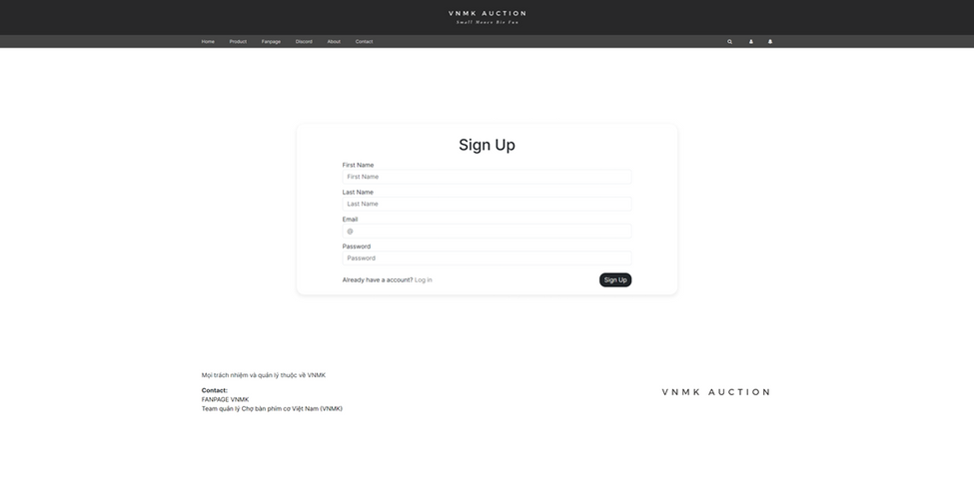
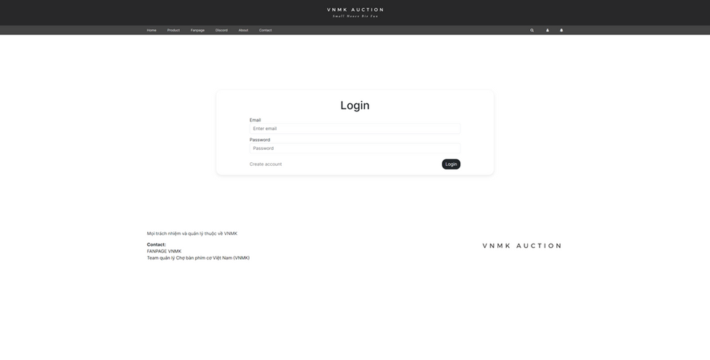
Login / Sign Up

Slide 7
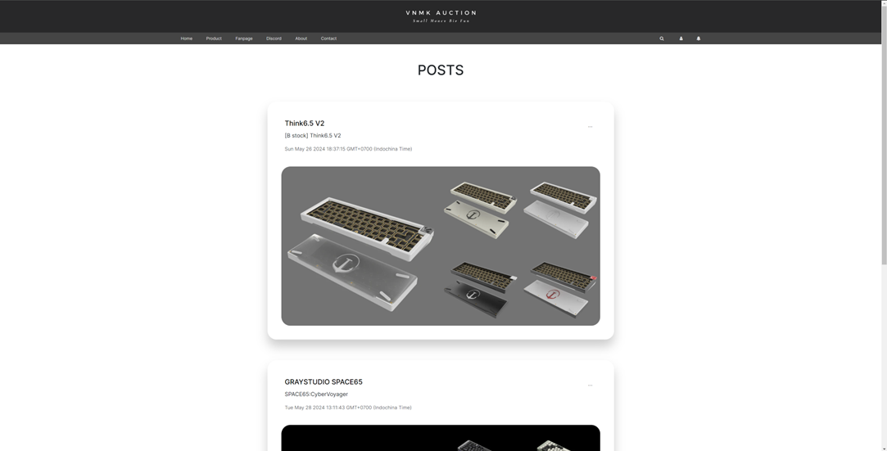
Home

Slide 8
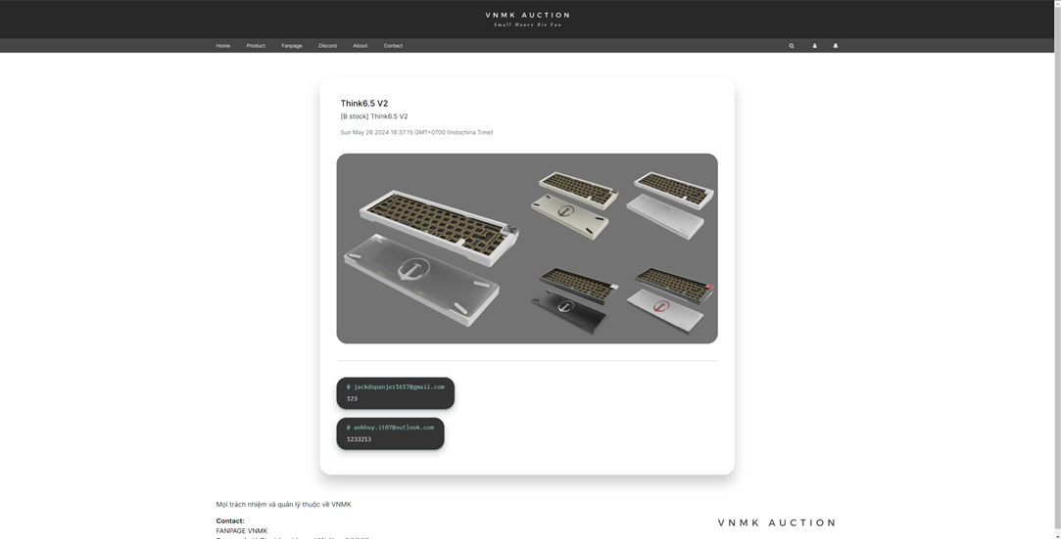
Detail Post

Slide 9
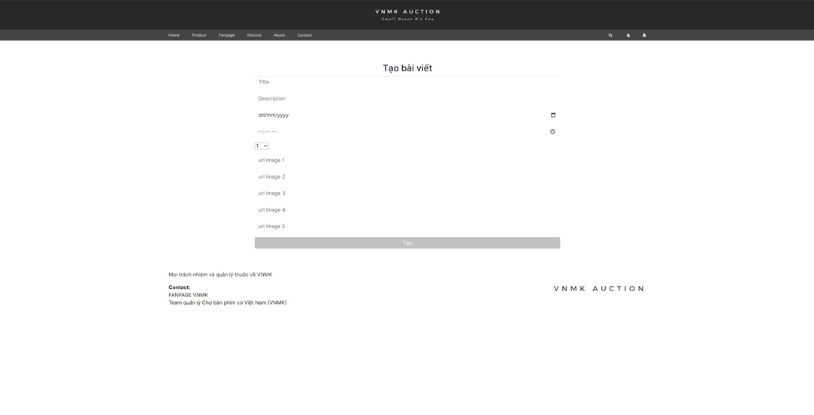
Create Post

Slide 10
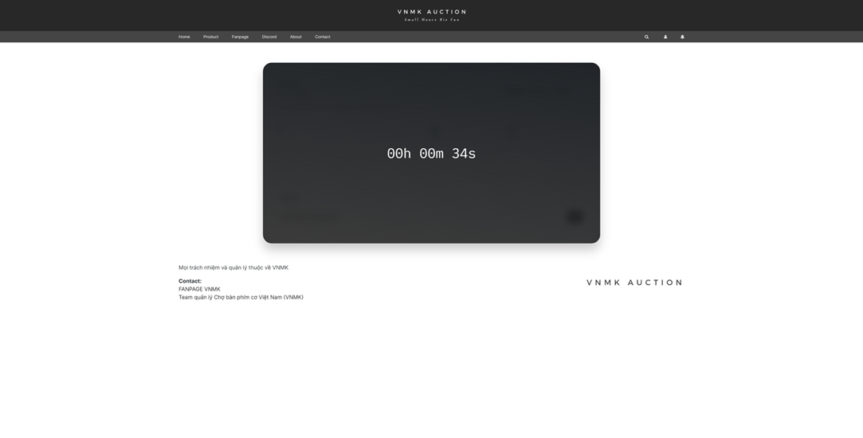
Remaining Post

Slide 11
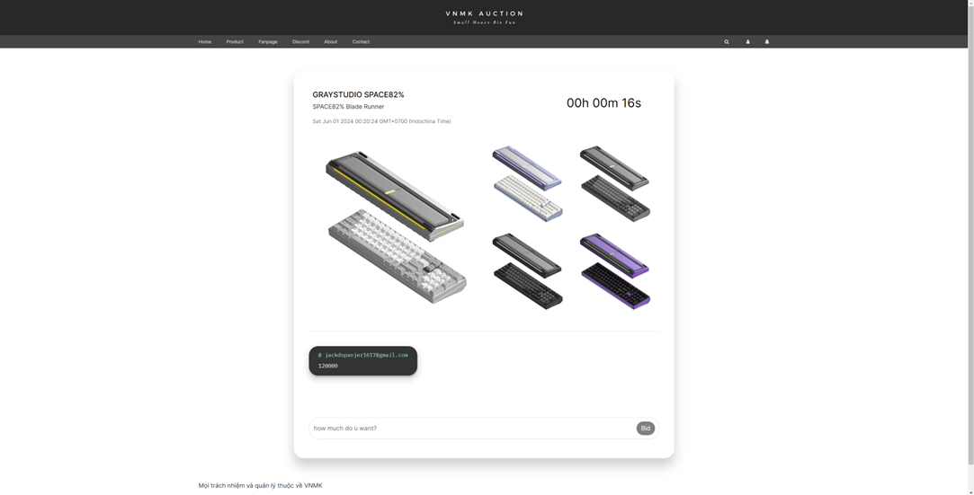
Bidding Post

Slide 12
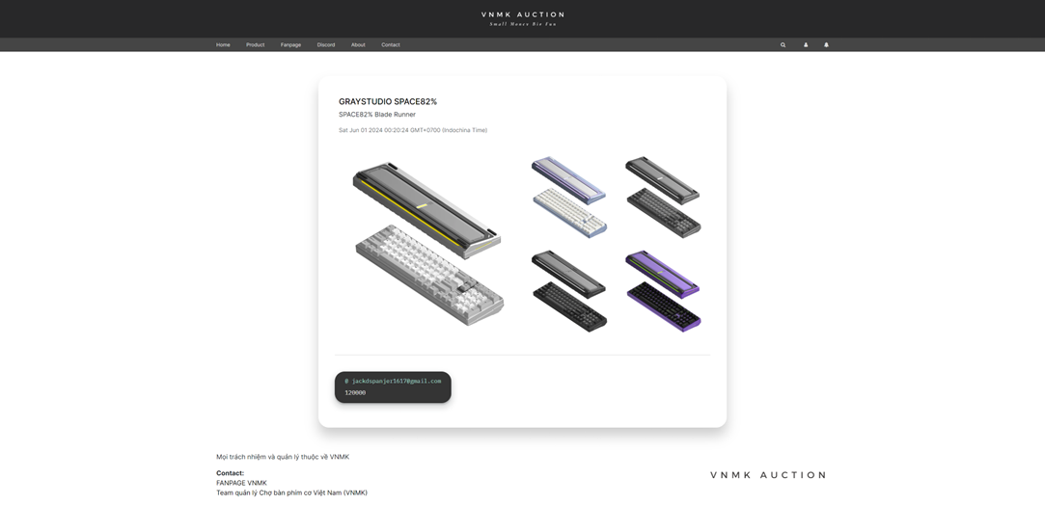
End Post

Slide 13
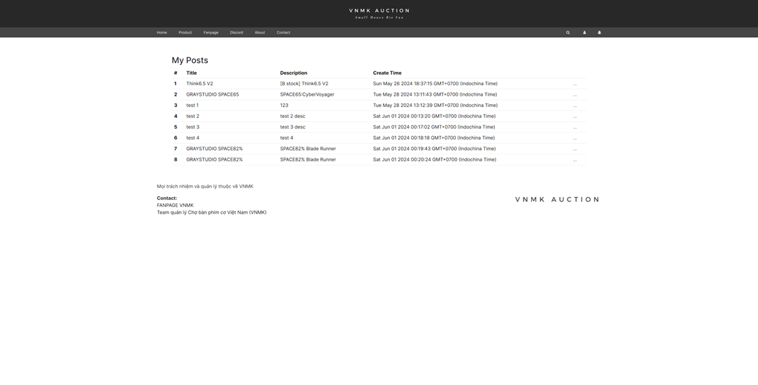
List-Post

Slide 14
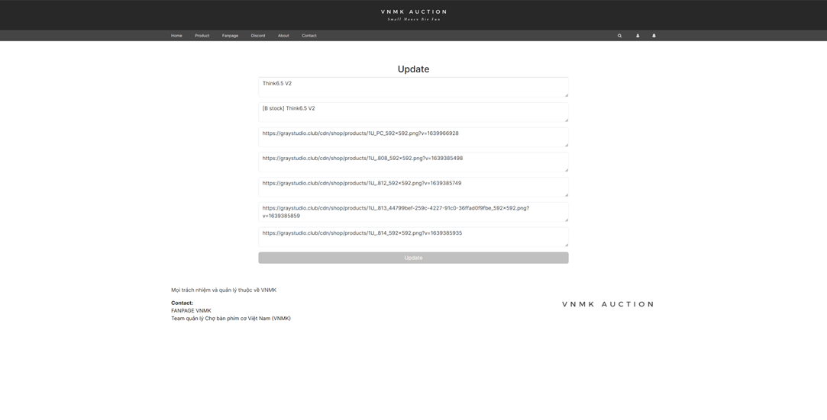
Update Post

Slide 15
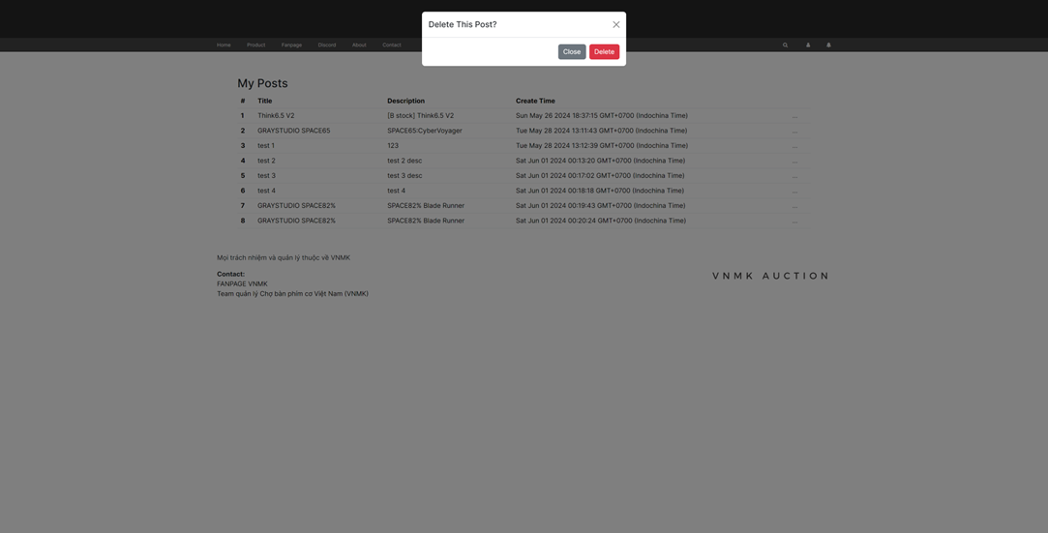
Delete Post

Slide 16
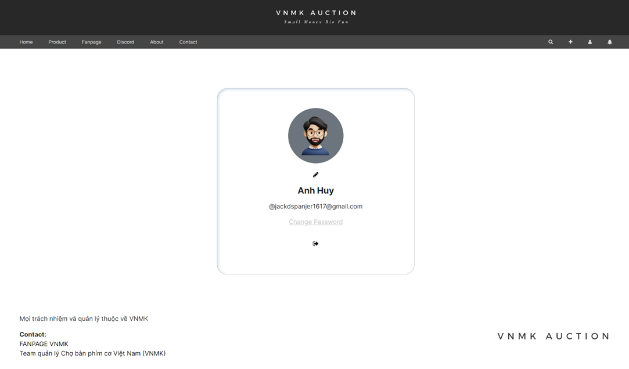
User Infomation

Slide 17
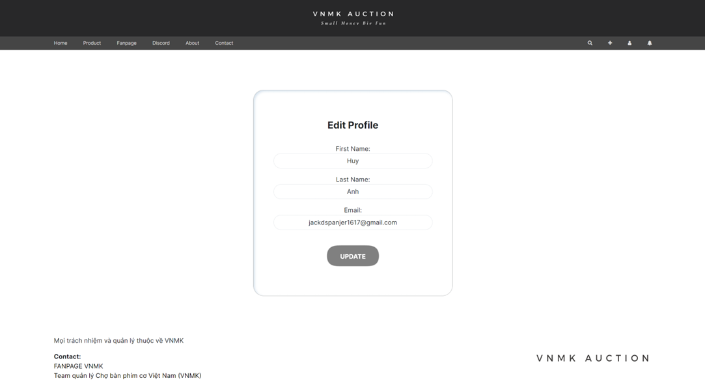
Edit Profile

Slide 18
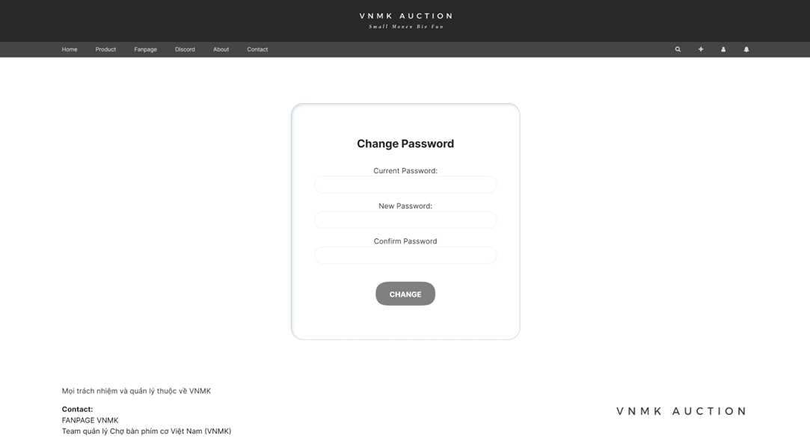
Change Password

Slide 19
Cám ơn thầy đã theo dõi thuyết trình dự án của em!

